Slide 1
ZHIYINTONG / V3.1
智银通 ZHIYINTONG
可信自主银行智能体
可信自主银行智能体
V3.1 · 2026 深圳国际金融科技大赛
可解释规划 · 受控模拟执行 · 全程审计
基于真实源码与可复现验收证据
本地模拟系统 · 不连接真实银行 · 开发身份与模拟 MFA
01
Notes:
各位评委好，我们展示的是智银通 V3.1，一个把金融目标转换成可检查任务与受控执行流程的智能体系统。请先注意边界：今天所有账户、产品与资金变化均为模拟，系统没有连接真实银行。我们希望说明，语言理解如何与金融授权分工，让用户既能看懂计划，也能控制执行。
建议用时 35 秒。
证据：当前冻结源码及 backend/test-results/v31-security/full/v31-acceptance.xml；截图为独立临时账本真实运行。

Slide 2
ZHIYINTONG / V3.1
一个目标，包含多种金融约束
先把任务关系和授权边界讲清楚
目标：下个月旅游，保证房贷，剩余理财
约束：固定支出、流动性、预算与风险
难点：计划合理，不代表操作已经获准
本地模拟系统 · 不连接真实银行 · 开发身份与模拟 MFA
02
Notes:
这句话看似简单，实际包含账户查询、固定支出保护、预算安排和理财动作。它们有依赖关系，也有不同权限。只返回一段自然语言无法证明钱够不够，更不能证明用户授权了哪一笔交易。智银通首先把目标拆成可验证的任务，再把规划确认与交易授权分开。这里的痛点是工程问题描述，没有使用未经验证的用户规模或市场数字。
建议用时 30 秒。
证据：当前冻结源码及 backend/test-results/v31-security/full/v31-acceptance.xml；截图为独立临时账本真实运行。

Slide 3
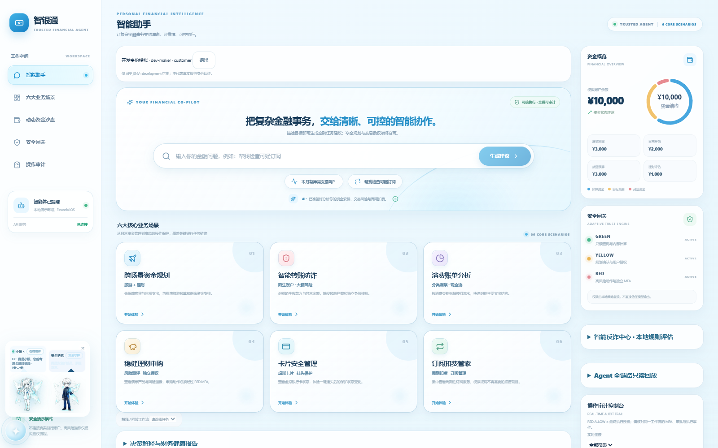
ZHIYINTONG / V3.1
从对话目标到可控任务
真实运行界面，保留产品原有交互
六大入口、双数字精灵与实时审计
界面连接独立临时模拟账本
本地模拟系统 · 不连接真实银行 · 开发身份与模拟 MFA
03
Notes:
这是当前版本的真实页面。六大业务入口、资金概览和双数字精灵保留在同一个工作台。精灵表达分析、风险和等待状态，动态卡片承载确认操作。界面上的任何状态都不能直接决定账本变化；实际授权来自后端。截图是在独立临时账本上采集，没有操作既有业务账户。
建议用时 30 秒。
证据：当前冻结源码及 backend/test-results/v31-security/full/v31-acceptance.xml；截图为独立临时账本真实运行。

Slide 4
ZHIYINTONG / V3.1
规划与执行各有明确职责
一个强制网关连接授权、账本与审计
React 工作台
主控与领域 Agent
TrustEngine
→
→
对话 · DAG · 动态卡片
Financial IR · Schema
服务端策略复核
↓
独立模拟账本
ExecutionGateway
SQLite 原子事务
分录 + 审计 + 幂等结果
←
快照 → 幂等 → 沙箱复验
Maker → MFA → Checker（如需）
本地模拟系统 · 不连接真实银行 · 开发身份与模拟 MFA
04
Notes:
前端将意图交给主控和领域 Agent，形成 Financial IR、DAG 和卡片。TrustEngine 复核权限，独立资金动作再进入执行网关。网关把策略快照、幂等、沙箱、Maker、MFA 和必要的 Checker 统一检查，最后只提交到模拟账本。审计与资金提交位于同一事务，这使安全控制成为服务端必经路径。
建议用时 40 秒。
证据：当前冻结源码及 backend/test-results/v31-security/full/v31-acceptance.xml；截图为独立临时账本真实运行。

Slide 5
ZHIYINTONG / V3.1
主控路由，领域技能协作
结构化输出经过 Schema 校验
MasterOrchestrator
显式场景 / 关键词路由
↓
旅游资金
转账风险
账单分析
TravelCashflowAgent
TransferRiskAgent
BillInsightAgent
理财适配
卡片保护
订阅管理
WealthSuitabilityAgent
CardProtectionAgent
SubscriptionManagerAgent
本地模拟系统 · 不连接真实银行 · 开发身份与模拟 MFA
05
Notes:
当前多智能体实现是主控路由与六类确定性领域技能协作。内部还有异常分析与通用回退。在线模型可以协助理解语言，但模型不可用时规则仍能生成可复现结果。节点、依赖和卡片必须通过 Pydantic 校验。我们不把这一实现描述为多个大模型自由协商，而是强调它可控、可解释和可测试。
建议用时 30 秒。
证据：当前冻结源码及 backend/test-results/v31-security/full/v31-acceptance.xml；截图为独立临时账本真实运行。

Slide 6
ZHIYINTONG / V3.1
Financial DAG 把依赖显式化
旅游场景实际生成 20 节点、27 条边
查询余额
→
计算受保护预留
→
预算与适配
GREEN · 只读
GREEN · 约束
GREEN · 计算
↓
独立模拟执行
←
Maker 与 MFA
←
确认规划方案
RED · 事务提交
RED · 独立交易授权
YELLOW · 不等于交易授权
本地模拟系统 · 不连接真实银行 · 开发身份与模拟 MFA
06
Notes:
DAG 让评委看到从并行采集到预算计算，再到规划确认和独立授权的依赖关系。图中是简化语义视图，实际旅游场景有二十个节点和二十七条边。绿色表示查询计算，黄色表示明确确认，红色表示独立验证。节点动画仅代表结构与策略校验，不等于资金已经执行，后端工作流才是授权依据。
建议用时 35 秒。
证据：当前冻结源码及 backend/test-results/v31-security/full/v31-acceptance.xml；截图为独立临时账本真实运行。

Slide 7
ZHIYINTONG / V3.1
六大场景共用安全执行机制
不同业务卡片，同一后端授权边界
01 资金规划
02 转账防诈
03 账单分析
受控领域技能 · 模拟环境
受控领域技能 · 模拟环境
受控领域技能 · 模拟环境
04 理财适配
05 卡片保护
06 订阅管理
受控领域技能 · 模拟环境
受控领域技能 · 模拟环境
受控领域技能 · 模拟环境
本地模拟系统 · 不连接真实银行 · 开发身份与模拟 MFA
07
Notes:
六大入口分别覆盖资金规划、转账风险、账单分析、理财适配、卡片保护和订阅管理。每个场景由领域技能生成合适卡片，但不会各自建立一个可绕过的资金通道。只读分析与写操作明确区分，模拟写操作仍需经过执行网关。真实银行连接器和生产产品数据不在当前交付范围。
建议用时 25 秒。
证据：当前冻结源码及 backend/test-results/v31-security/full/v31-acceptance.xml；截图为独立临时账本真实运行。

Slide 8
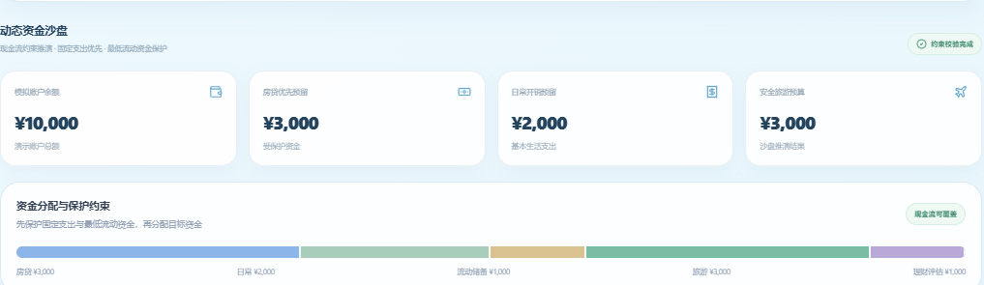
ZHIYINTONG / V3.1
先保护支出，再计算可用预算
10,000 元模拟余额下的真实规划结果
房贷 3,000 + 日常 2,000 + 流动储备 1,000
旅游 3,000 · 理财评估 1,000
本地模拟系统 · 不连接真实银行 · 开发身份与模拟 MFA
08
Notes:
本次真实运行使用一万元模拟余额。先保护三千元房贷、两千元日常支出和一千元流动储备，剩余四千元再安排三千元旅游预算与一千元理财评估。理财评估不是自动申购。默认账户不能执行五万零一元交易，大额授权测试使用临时合成高余额账户，避免把资金不足与审批缺失混淆。
建议用时 30 秒。
证据：当前冻结源码及 backend/test-results/v31-security/full/v31-acceptance.xml；截图为独立临时账本真实运行。

Slide 9
ZHIYINTONG / V3.1
TrustEngine 五平面安全映射
语言输出不能成为权限来源
01 输入与内容
提示检查与敏感信息脱敏
02 身份与会话
服务端主体 · 过期拒绝
03 委托链
human → agent → connector
04 工具与权限
白名单 · GREEN / YELLOW / RED
05 执行与数据
快照 · 事务 · 模拟账本 · 审计
本地模拟系统 · 不连接真实银行 · 开发身份与模拟 MFA
09
Notes:
现有安全能力可映射为五个平面：输入检查、身份会话、委托链、工具权限和执行数据。前四层减少不可信输入与工具越界，最后一层把授权与资金约束落到事务中。这里是代码控制点的映射，不代表完整银行零信任基础设施。尤其 RED ALLOW 只是一条局部判断，不能替代完整执行授权。
建议用时 35 秒。
证据：当前冻结源码及 backend/test-results/v31-security/full/v31-acceptance.xml；截图为独立临时账本真实运行。

Slide 10
ZHIYINTONG / V3.1
大额操作必须等待独立复核
金额 > 50,000 元时强制 HITL
Maker 确认
模拟 MFA
等待人工复核
→
→
同一授权摘要
有效期 300 秒
PENDING_HUMAN_REVIEW
↓
执行或拒绝
←
独立主管审批
←
提交复核
APPROVED → 模拟执行
REJECTED → 不可恢复
supervisor 且主体不同
AWAITING_CHECKER
本地模拟系统 · 不连接真实银行 · 开发身份与模拟 MFA
10
Notes:
满足沙箱条件的大额交易，在 Maker 确认和 MFA 后进入等待人工复核。只有不同主体的 supervisor 可以审批；发起人自己和另一个普通用户都不能通过。拒绝后工作流终止。这里验证了开发身份及角色隔离，但两个账号不等于已经证明两位自然人独立，因此生产职责分离仍需要机构身份系统。
建议用时 40 秒。
证据：当前冻结源码及 backend/test-results/v31-security/full/v31-acceptance.xml；截图为独立临时账本真实运行。

Slide 11
ZHIYINTONG / V3.1
沙箱、幂等与账本共同提交
并发重复请求只能产生一次模拟变动
沙箱复验：当前余额与保护性预留
幂等绑定：身份、键、请求内容与结果
原子事务：账本、分录、审计一起提交
本地模拟系统 · 不连接真实银行 · 开发身份与模拟 MFA
11
Notes:
沙箱在执行时重新检查余额和预留，金额用整数分计算。幂等记录按主体和请求摘要持久化，重复请求不能再次生成分录。SQLite 写事务与唯一约束控制并发，审计写入失败会回滚资金动作。这些性质由后端并发和故障测试验证，不依赖前端按钮是否可点击。
建议用时 30 秒。
证据：当前冻结源码及 backend/test-results/v31-security/full/v31-acceptance.xml；截图为独立临时账本真实运行。

Slide 12
ZHIYINTONG / V3.1
授权绑定策略，变化即失效
V3.1 修复旧策略审批继续执行的问题
不可变授权快照
交易 + Maker + 幂等键 + 策略版本 / 指纹 / 代次 + 沙箱结果
↓
Maker / MFA
Checker
最终执行
绑定 authorization_digest
持久化完整审批绑定
同一事务再次核验
↓
策略发生变化 → POLICY_STALE
旧授权与沙箱许可失效；必须创建新工作流
本地模拟系统 · 不连接真实银行 · 开发身份与模拟 MFA
12
Notes:
V3.1 的关键修复是不可变授权快照。交易金额、对象、动作、Maker、策略版本与指纹、沙箱结果共同生成授权摘要，Maker、MFA、Checker 都绑定它。任意策略变化使旧流程成为 POLICY_STALE，旧授权不能恢复。最终检查和模拟资金提交共享数据库锁，避免检查后策略又改变的竞态。
建议用时 40 秒。
证据：当前冻结源码及 backend/test-results/v31-security/full/v31-acceptance.xml；截图为独立临时账本真实运行。

Slide 13
ZHIYINTONG / V3.1
90 项完整验收全部通过
0 失败 · 0 错误 · 0 跳过
90 / 90
策略变化后的旧授权
HTTP 拒绝 · POLICY_STALE
余额变化 0 · 新增分录 0
execution_started / completed 0
审计链完整性验证通过
完整独立测试集
43 → 55 → 70 → 90
历史批次相互包含，不能累加
本地模拟系统 · 不连接真实银行 · 开发身份与模拟 MFA
13
Notes:
最新冻结源码的完整批次是九十项，全部通过。其中原有七十项与新增二十项互不重叠。四十三、五十五和七十项历史批次也分别重跑通过，但它们互相包含，不能累加。关键负向证据是策略变更后执行被拒绝，余额、分录和执行事件增量均为零。该结论是本地模拟系统验收，不是银行生产认证。
建议用时 40 秒。
证据：当前冻结源码及 backend/test-results/v31-security/full/v31-acceptance.xml；截图为独立临时账本真实运行。

Slide 14
ZHIYINTONG / V3.1
创新体现在可检查的执行约束
把授权对象从布尔确认提升为完整快照
可解释：任务、约束与动态卡片相互对应
可验证：快照绑定交易、策略和沙箱
可追溯：身份、拒绝原因与事务审计留痕
本地模拟系统 · 不连接真实银行 · 开发身份与模拟 MFA
14
Notes:
我们强调三项工程特点。第一，任务和解释界面对应，用户能看到约束。第二，授权不再只是一个确认布尔值，而是绑定完整交易、策略与沙箱。第三，模拟账本与审计共同提交，可追踪为什么允许或拒绝。我们没有宣称专利、行业首创或未经比较的性能优势。
建议用时 25 秒。
证据：当前冻结源码及 backend/test-results/v31-security/full/v31-acceptance.xml；截图为独立临时账本真实运行。

Slide 15
ZHIYINTONG / V3.1
从隔离演示走向机构概念验证
先补齐生产身份与连接器，再扩大部署
近期：机构 IdP、强 MFA 与岗位分离
中期：外部审计锚点、事件总线与灾备
验证：真实连接器审查、隐私及容量测试
本地模拟系统 · 不连接真实银行 · 开发身份与模拟 MFA
15
Notes:
当前适合比赛、教学和机构创新概念验证。未来首先接入正式身份与强认证，再完善审计锚点、事件持久化和灾备，最后在严格审查下接入真实连接器。潜在价值是减少任务衔接中的遗漏并提高追溯能力；目前没有客户规模、商业收入或真实金融收益数据，因此不会给出虚构指标。
建议用时 25 秒。
证据：当前冻结源码及 backend/test-results/v31-security/full/v31-acceptance.xml；截图为独立临时账本真实运行。

Slide 16
ZHIYINTONG / V3.1
让智能体的每一步都有依据
可解释规划，可控授权，可追溯模拟执行
当前边界：模拟账本 · 开发身份 · 模拟 MFA
交付：可运行源码、技术文档、安全自评与测试证据
谢谢各位评委
本地模拟系统 · 不连接真实银行 · 开发身份与模拟 MFA
16
Notes:
智银通希望证明，智能体可以理解目标，但不能自行取得资金权限。通过任务编排、授权快照、强制网关和审计，我们把这一边界落到了代码和可复现测试中。交付包包含可运行源码、技术文档和安全证据。所有演示均为模拟环境，没有真实银行交易。谢谢各位评委。
建议用时 25 秒。
证据：当前冻结源码及 backend/test-results/v31-security/full/v31-acceptance.xml；截图为独立临时账本真实运行。

